Slide 1
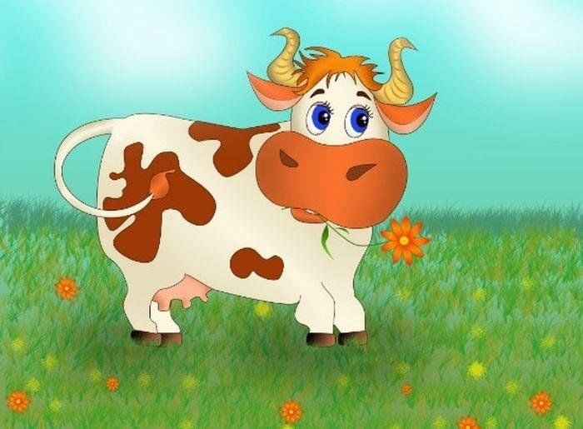
Акция по здоровьесбережению «Пейте, дети, молоко-будете здоровы»
Подготовила: Потапова Инна Владимировна

Slide 2
Здоровьесберегающие технологии это система мер, включающая взаимосвязь и взаимодействие всех факторов образовательной деятельности, направленной на сохранение здоровья ребенка на всех этапах его обучения и развития . Здоровье сберегающие технологии в детском саду это : -Режим дня -утренняя зарядка -Полноценное питание -Прогулки -Закаливающие процедуры

Slide 3
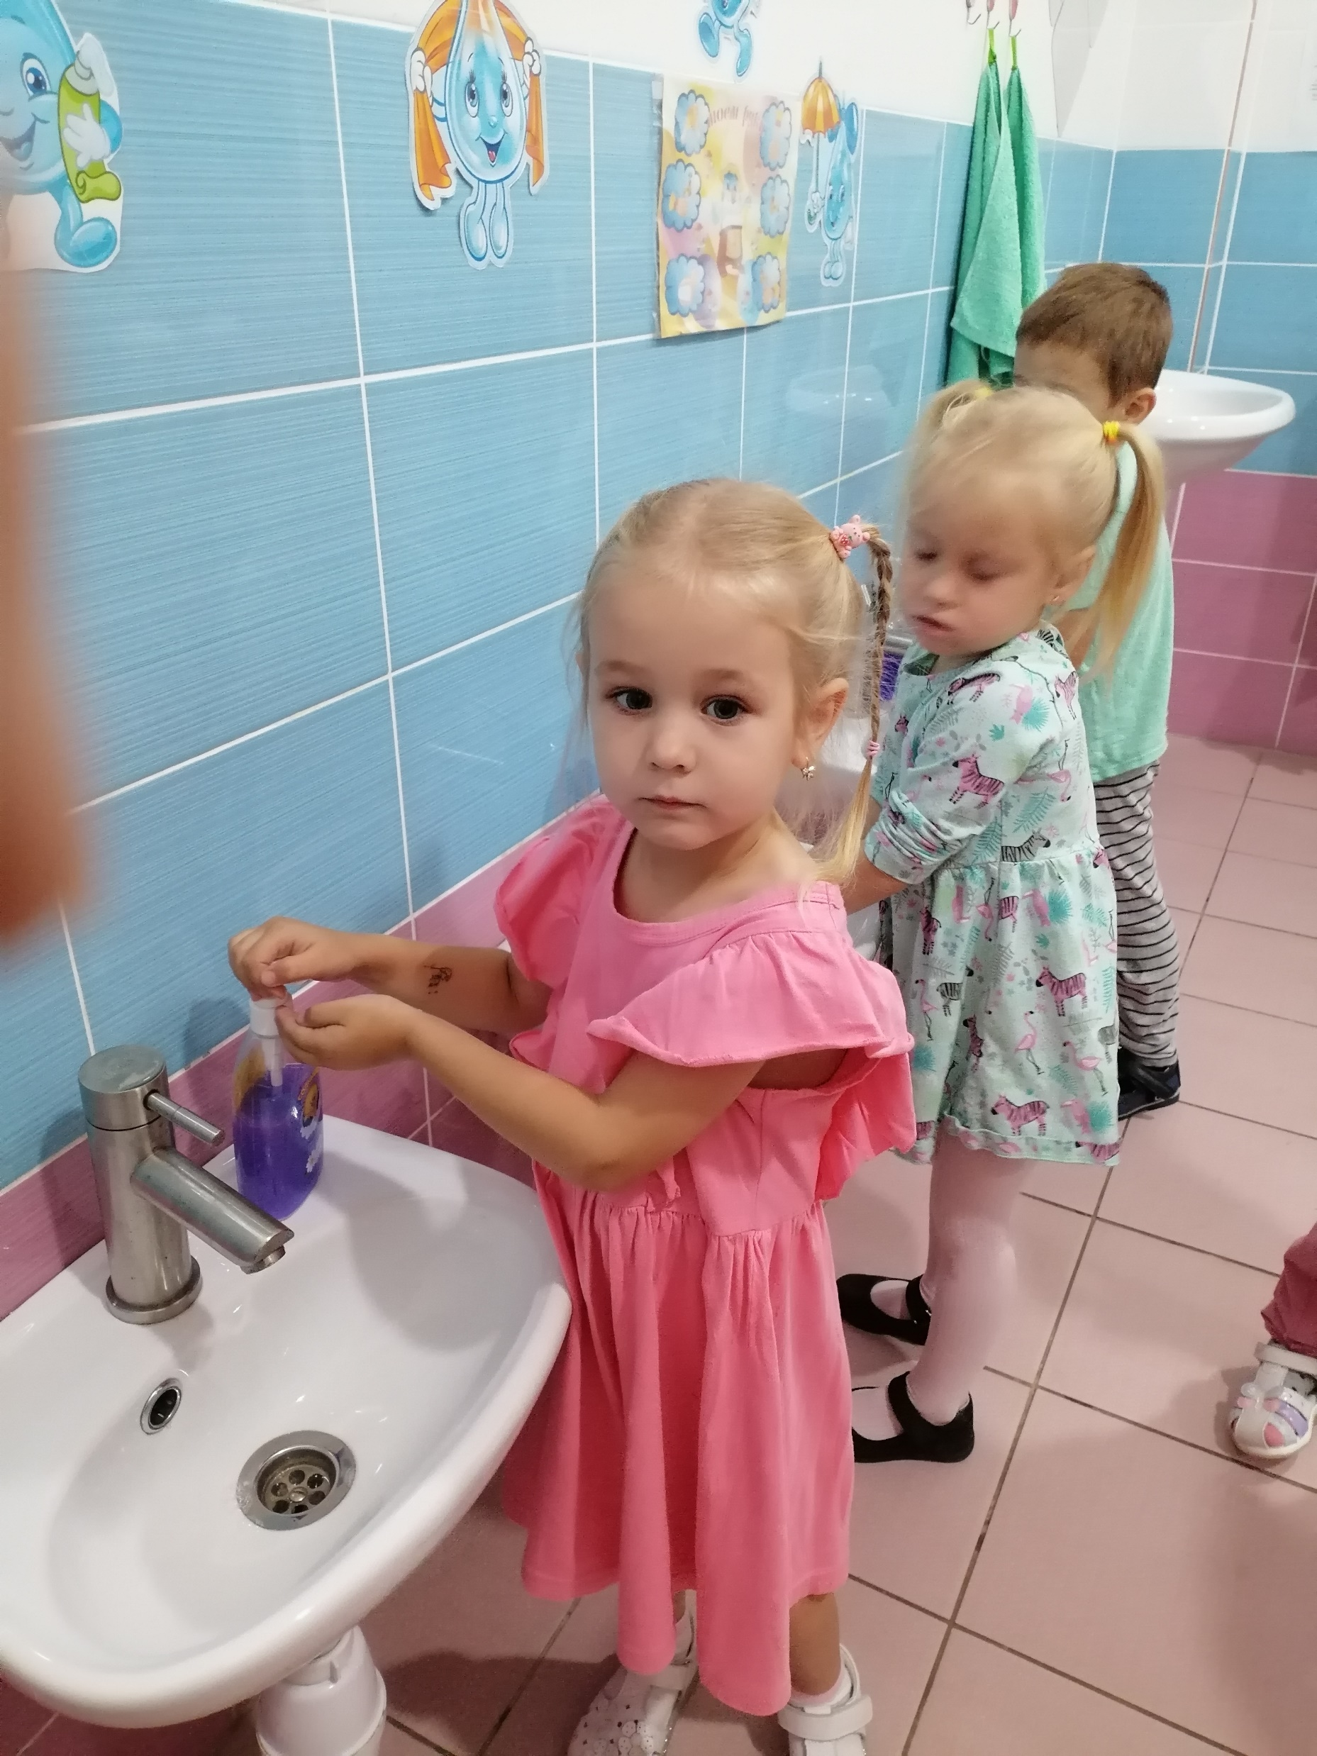
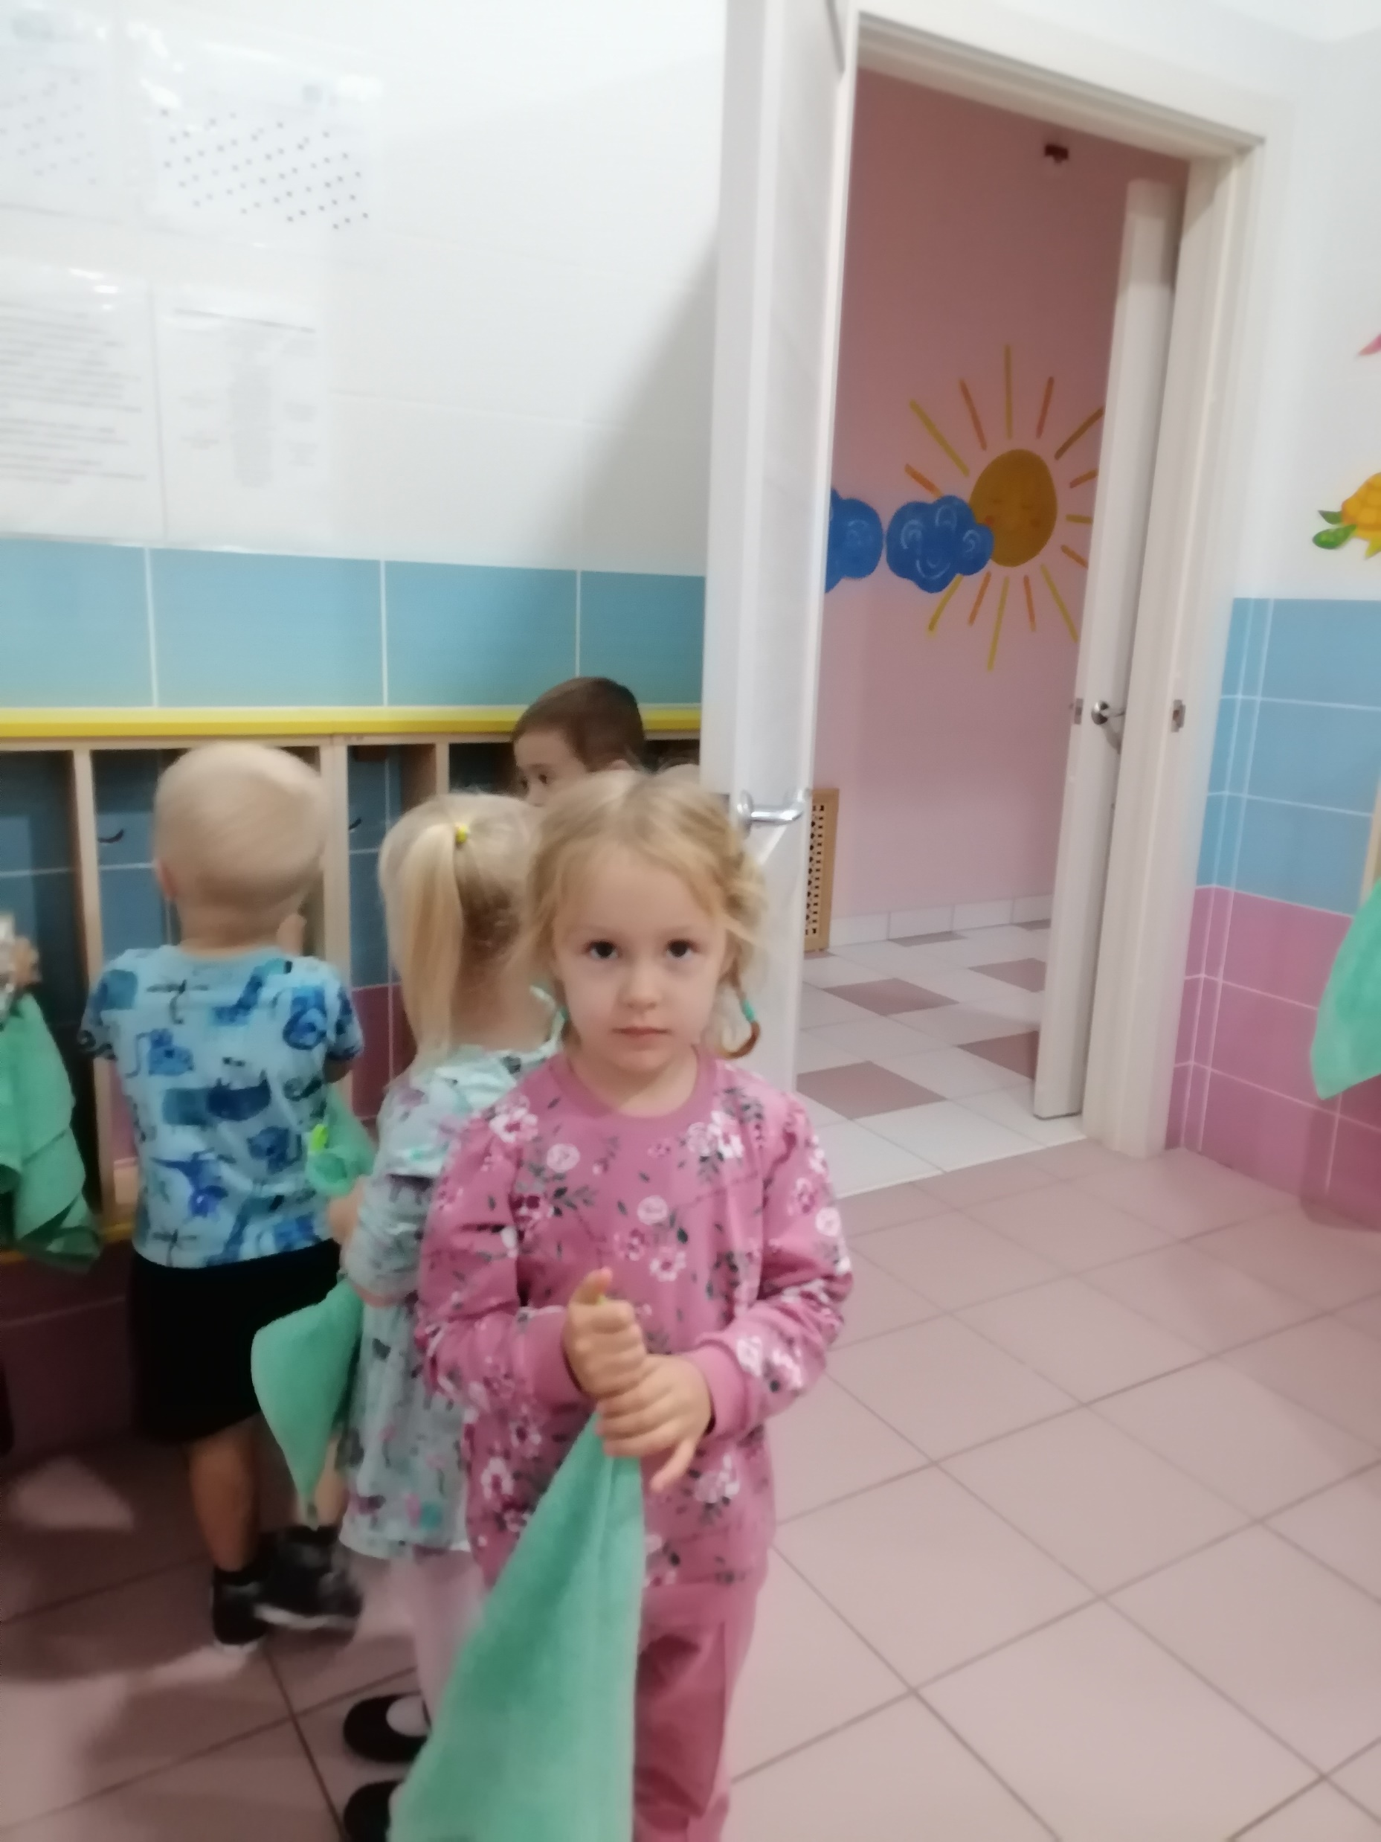

Slide 4
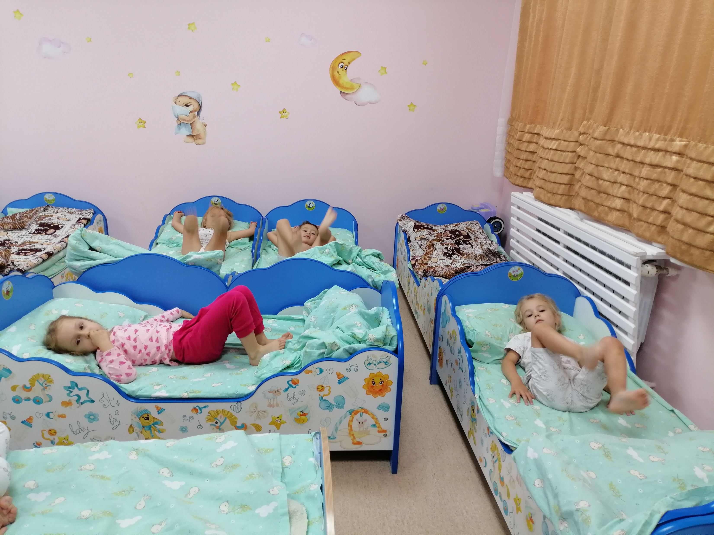
Утренняя зарядка Побудка

Slide 5
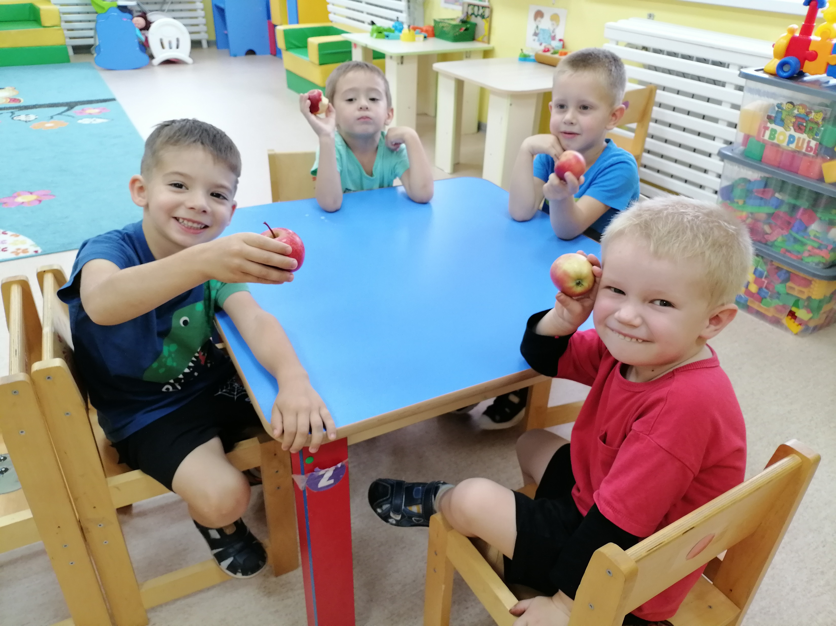
Надо кушать помидоры, Фрукты, овощи, лимоны .Кашу-утром, суп в обед, А на ужин –молоко.

Slide 6
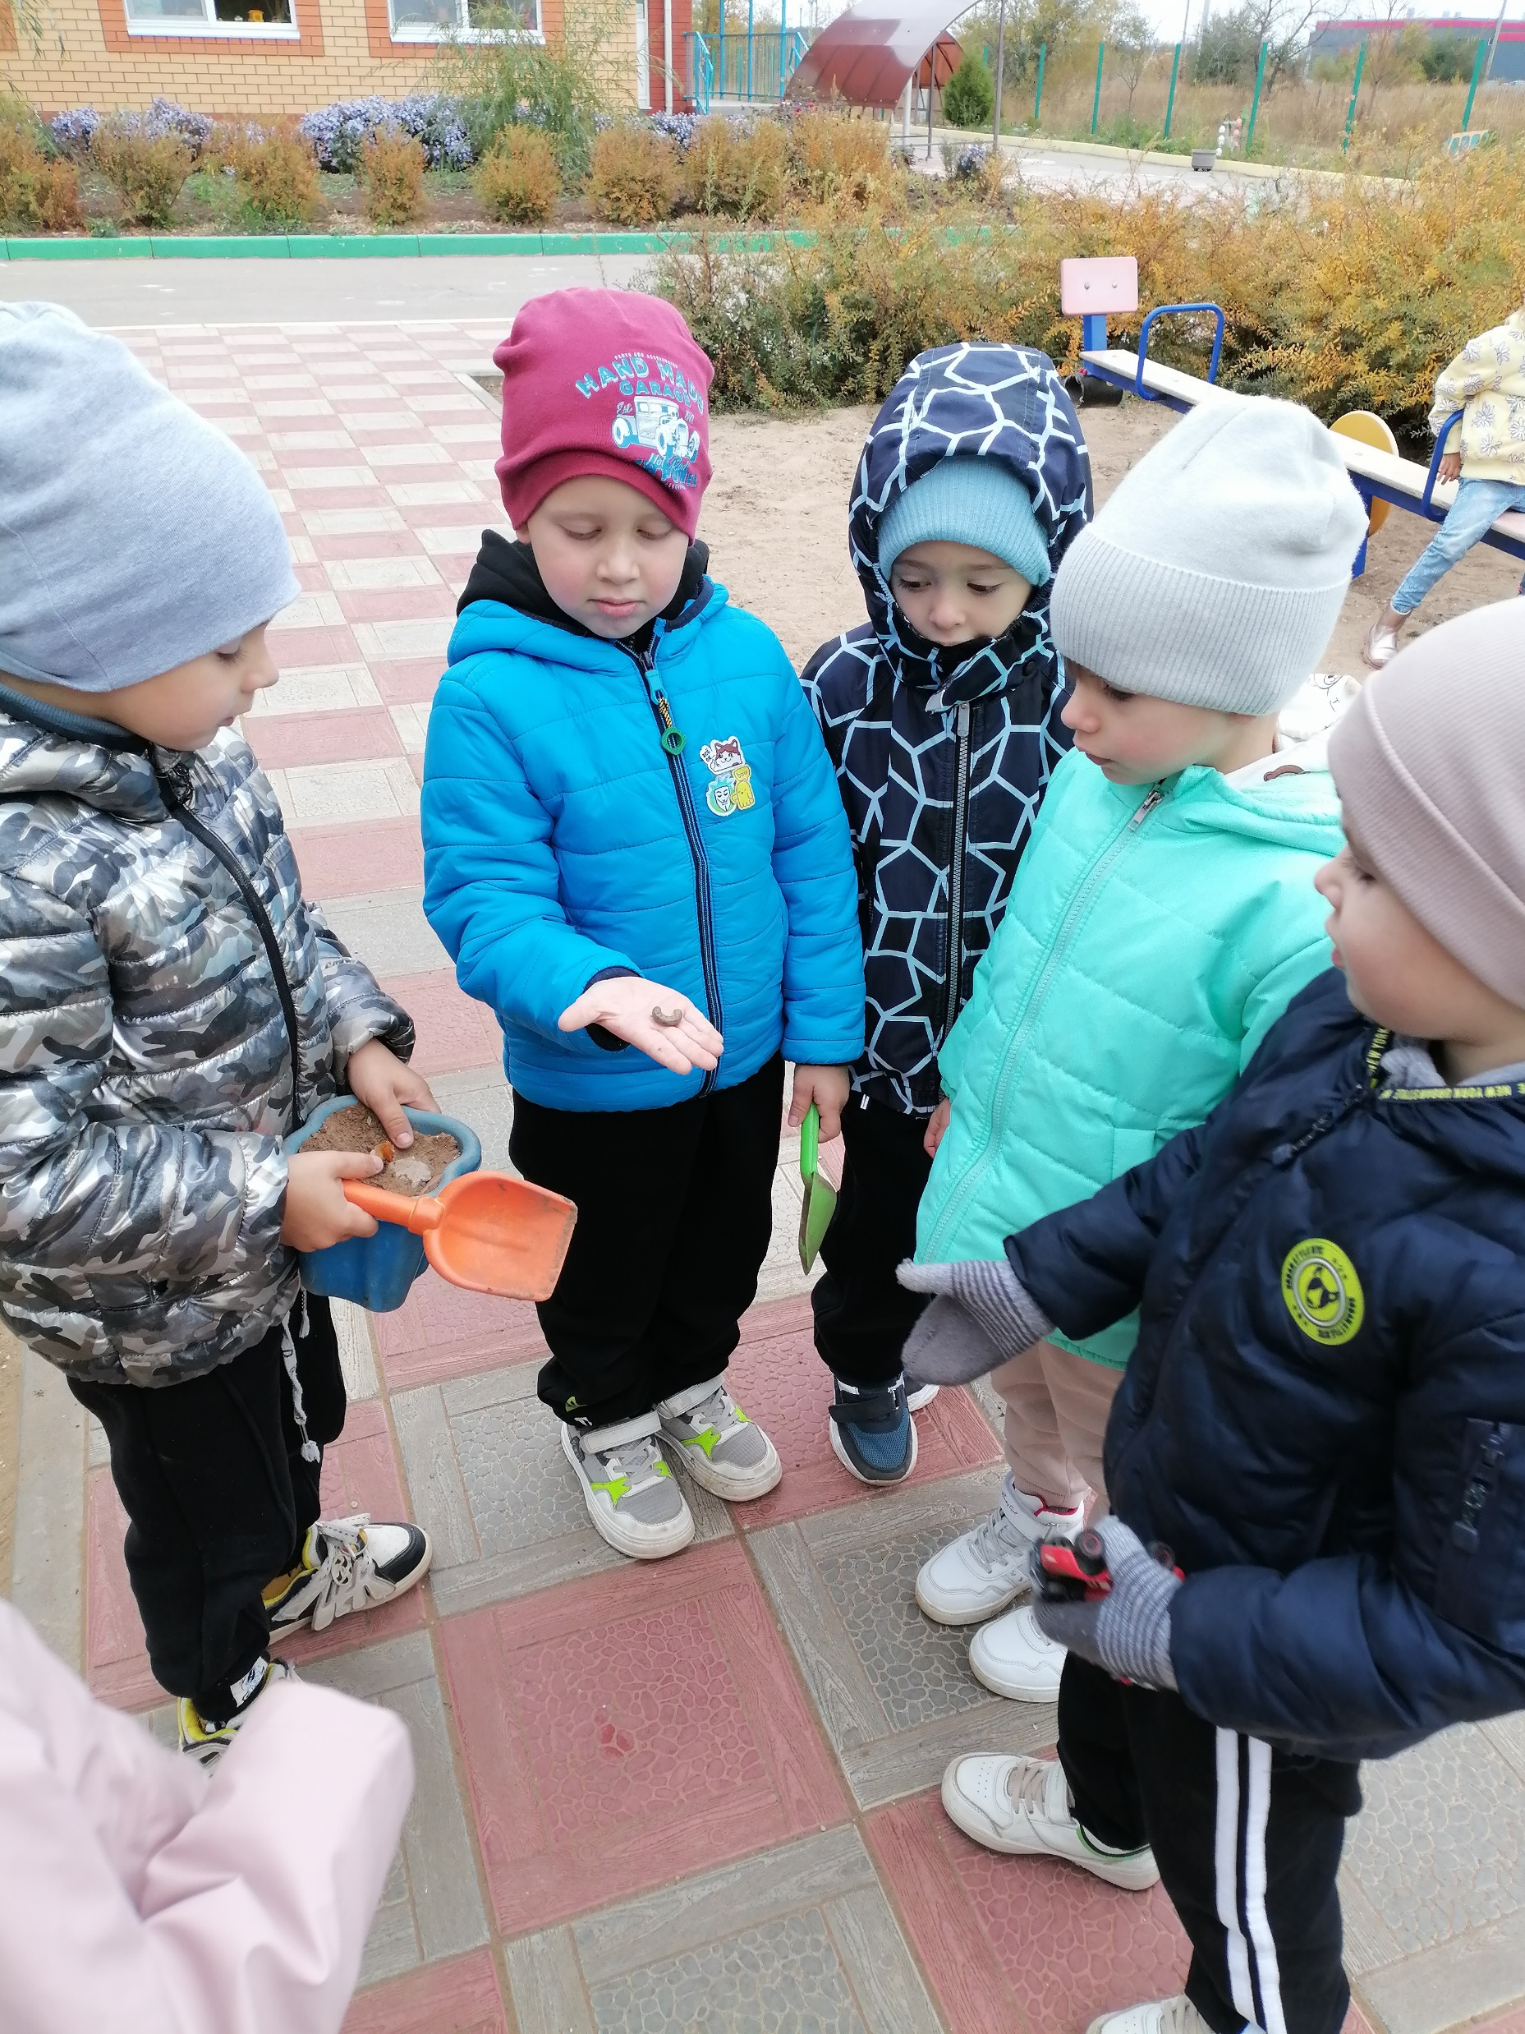
Прогулки на свежем воздухе

Slide 7
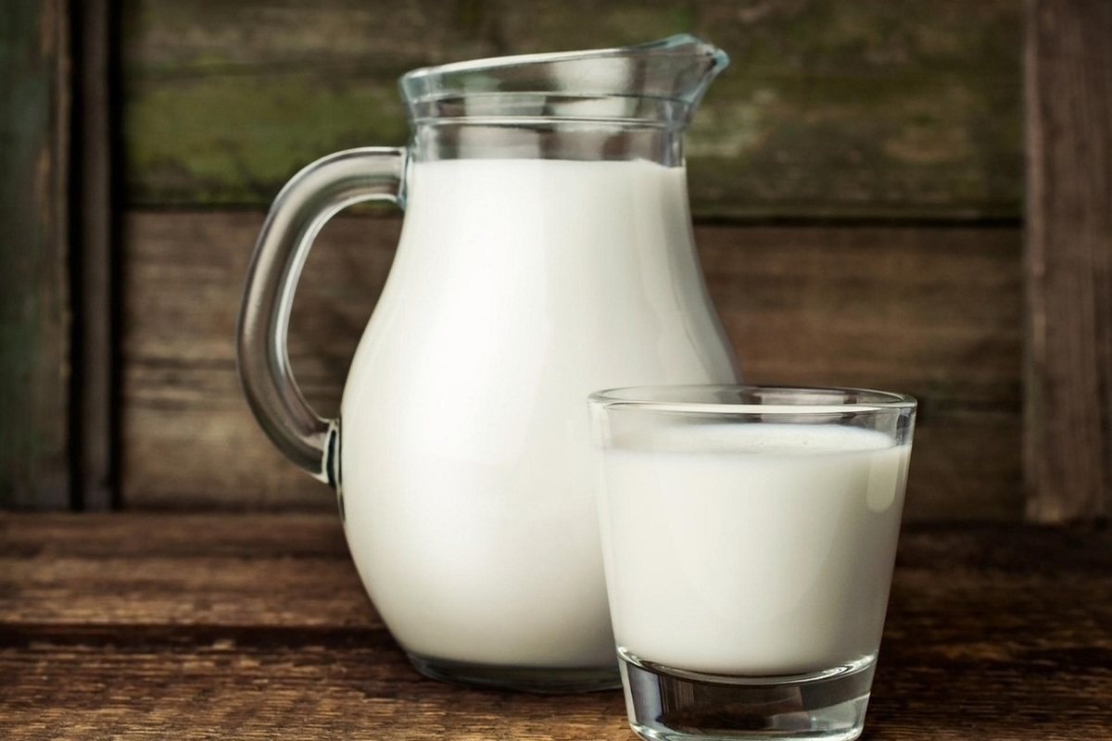
Но в процессе наблюдений за детьми вижу , что многие дети не любят молоко , а также не знают ,какую пользу приносит молоко и молочные продукты , и что же можно из них приготовить. Поэтому стала проблема-как помочь детям узнать о молоке ,молочных продуктах и их значении для развития детского организма . Для решения данной проблемы и была задумана и реализована Акция «Пейте , дети, молоко-будете здоровы.

Slide 8
Молоко является обязательным и не заменимым продуктом питания детей. По своему составу и свойствам молоко занимает исключительное место среди продуктов животного происхождения , которые используются в питании детей всех возрастов . В состав молока входят : -жиры -белки -углеводы Молочные продукты содержат ценные витамины:А,Е,В2,В12,С,РР,а также кальций , фосфор и железо, необходимые растущему организму.

Slide 9
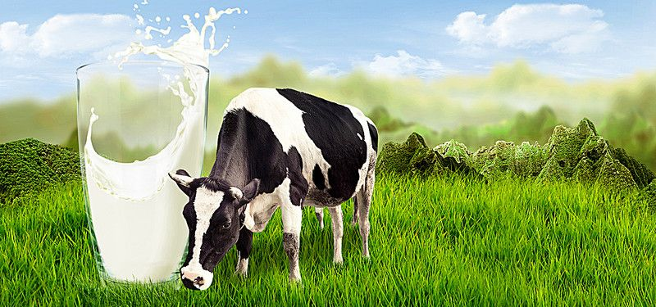
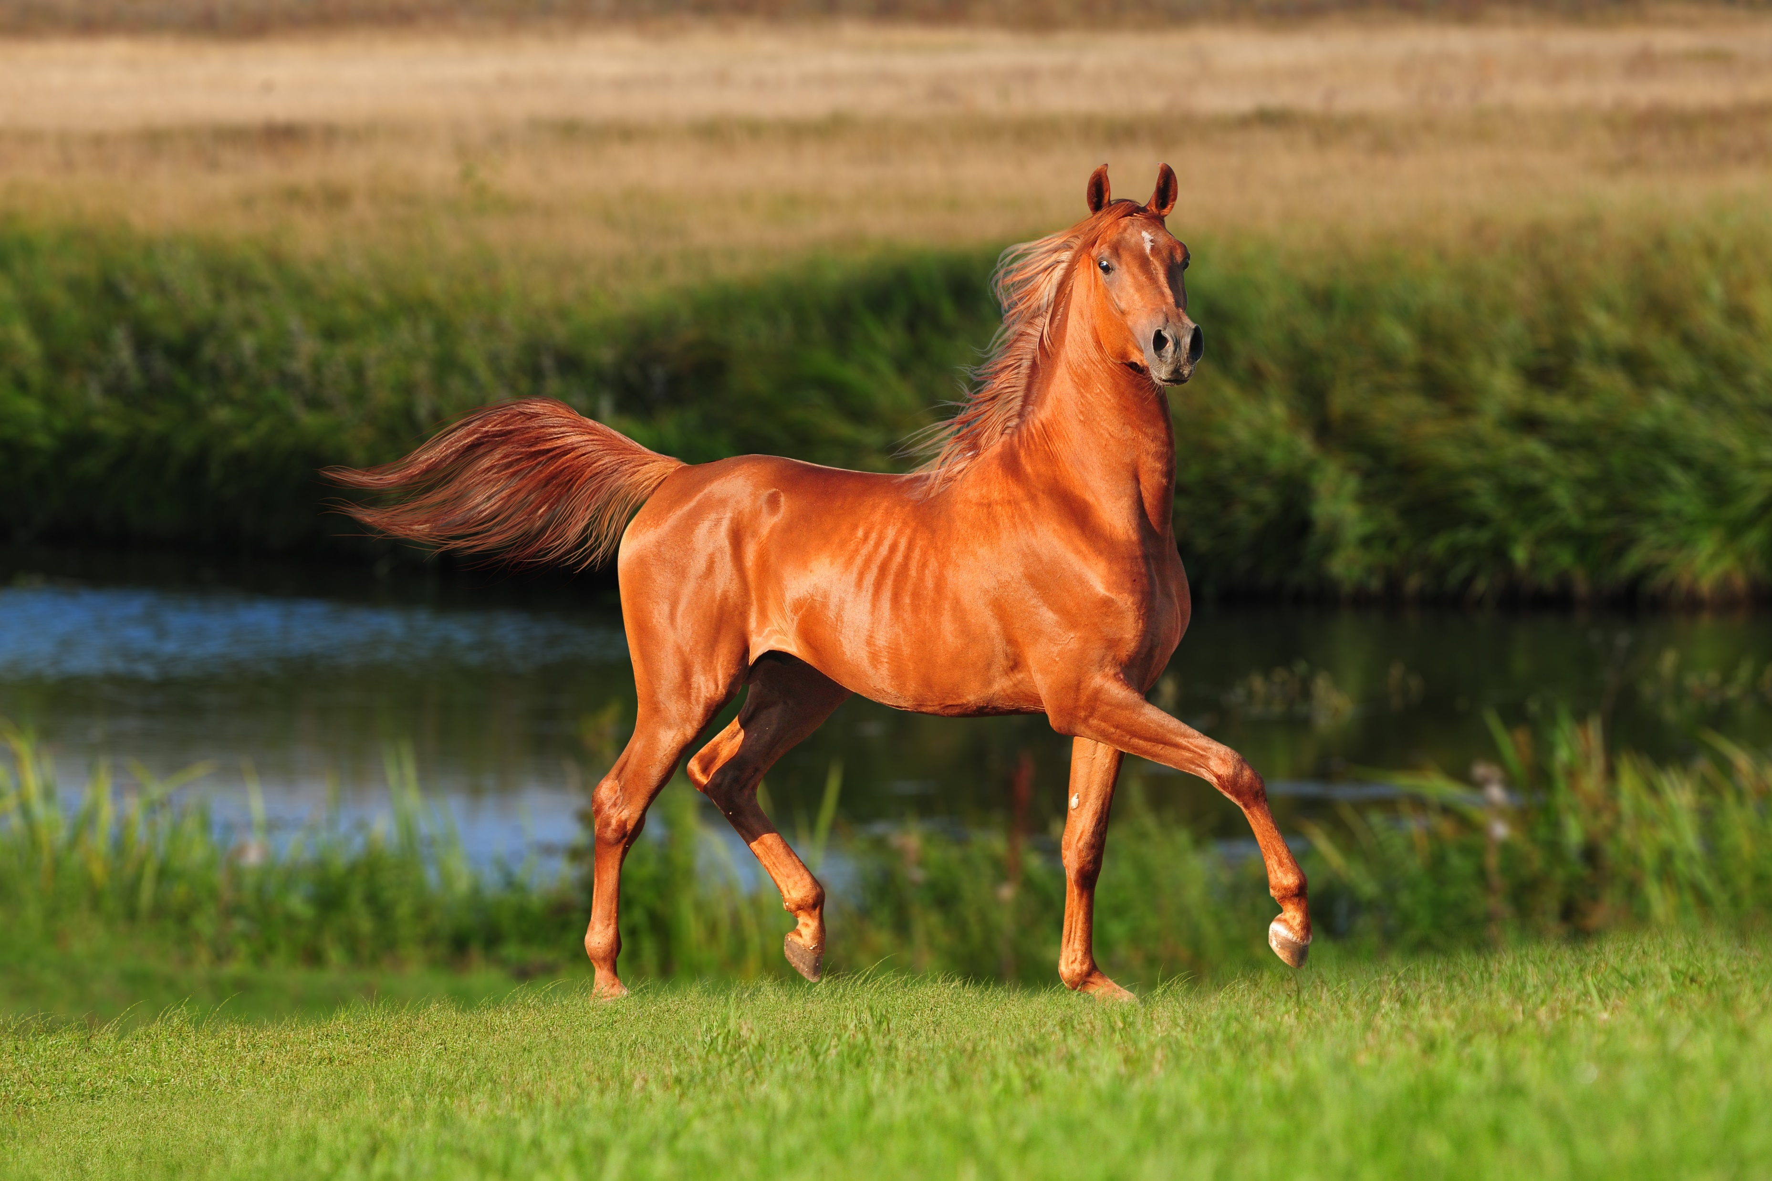
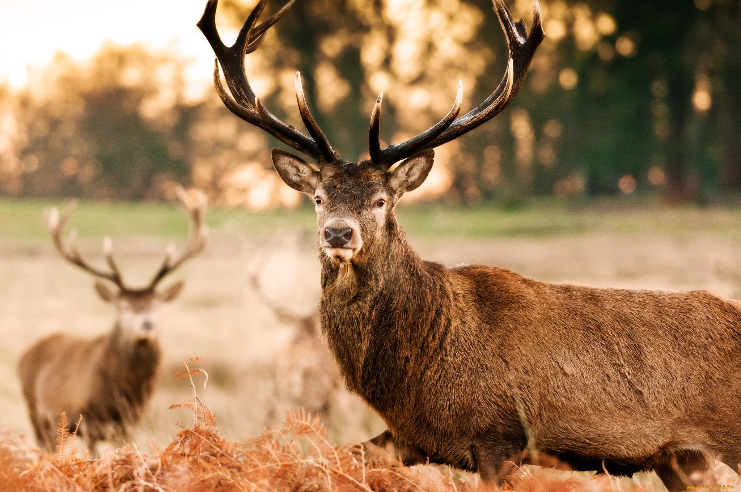
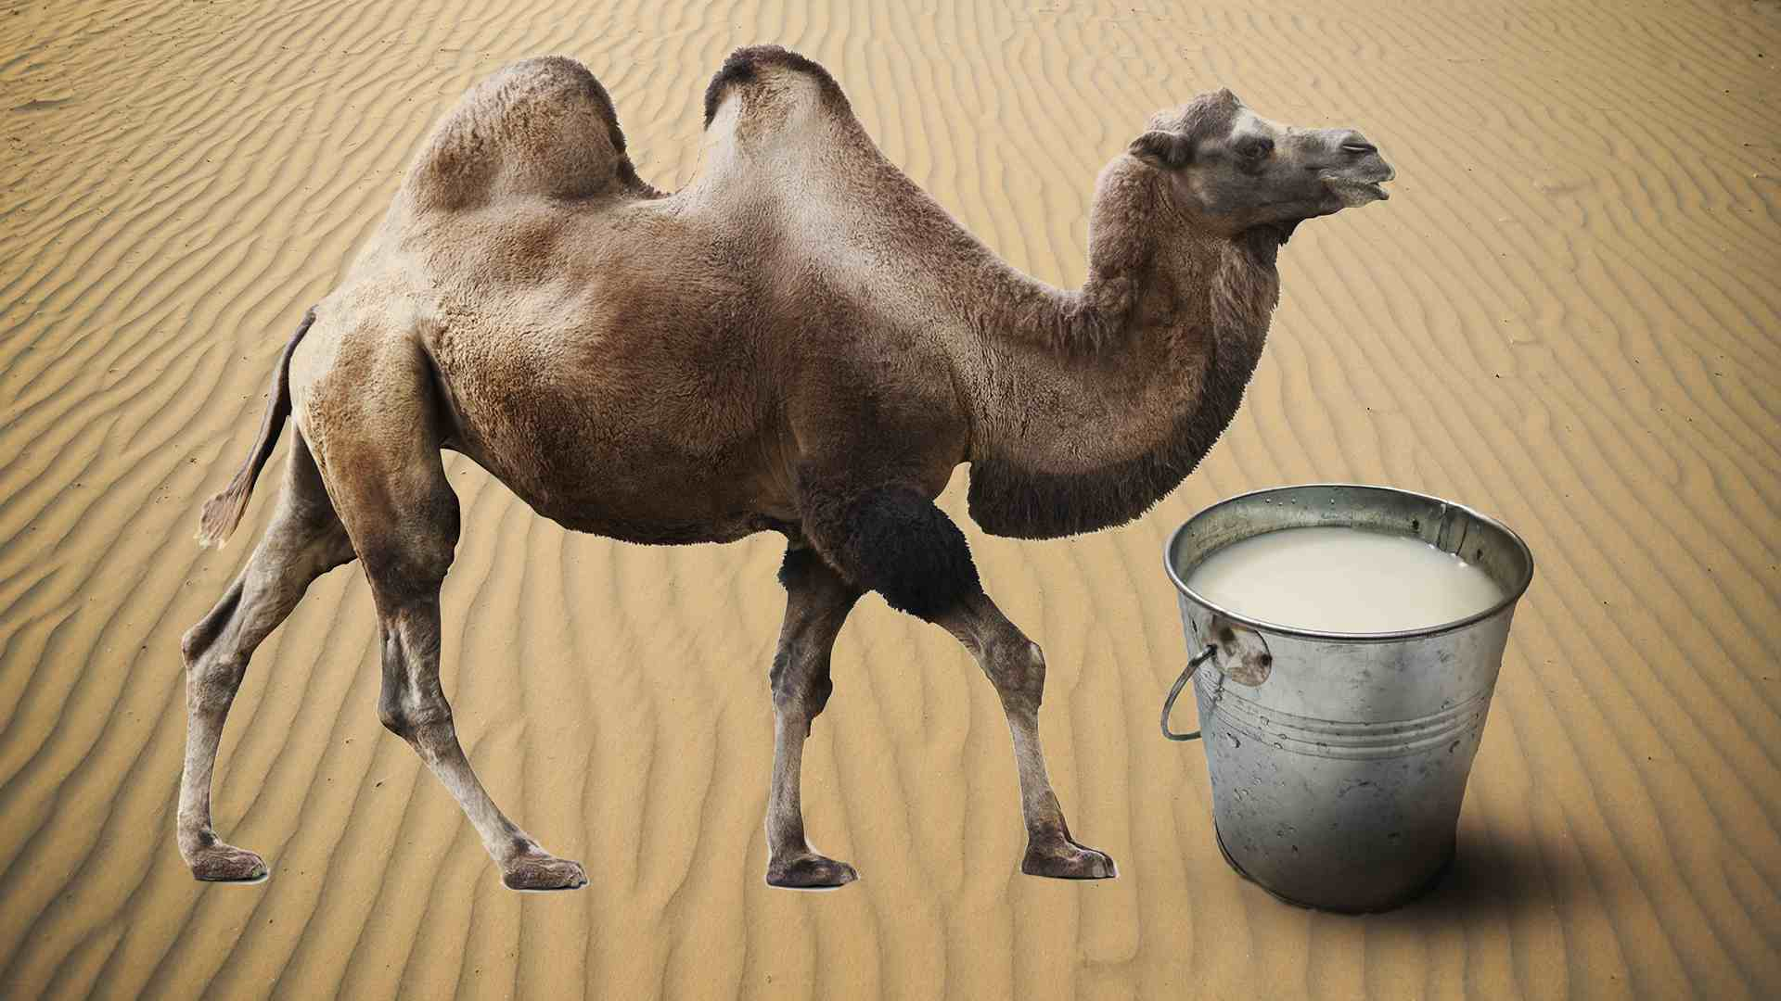
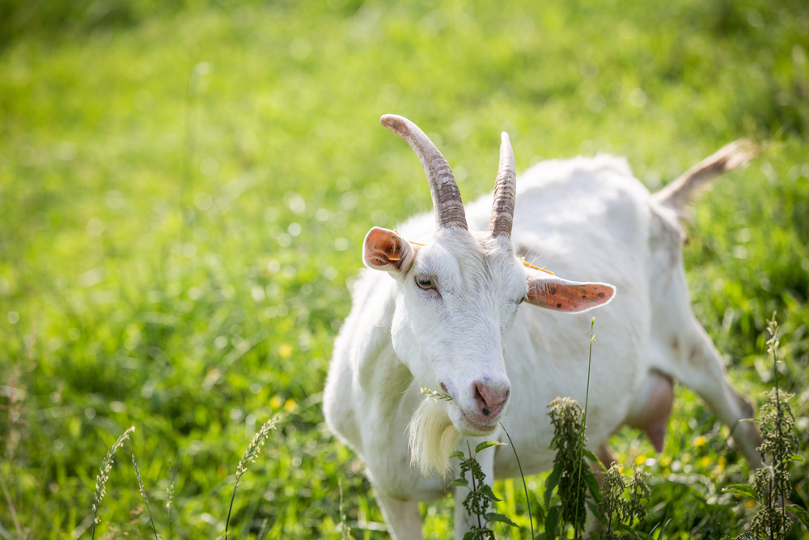

Slide 10
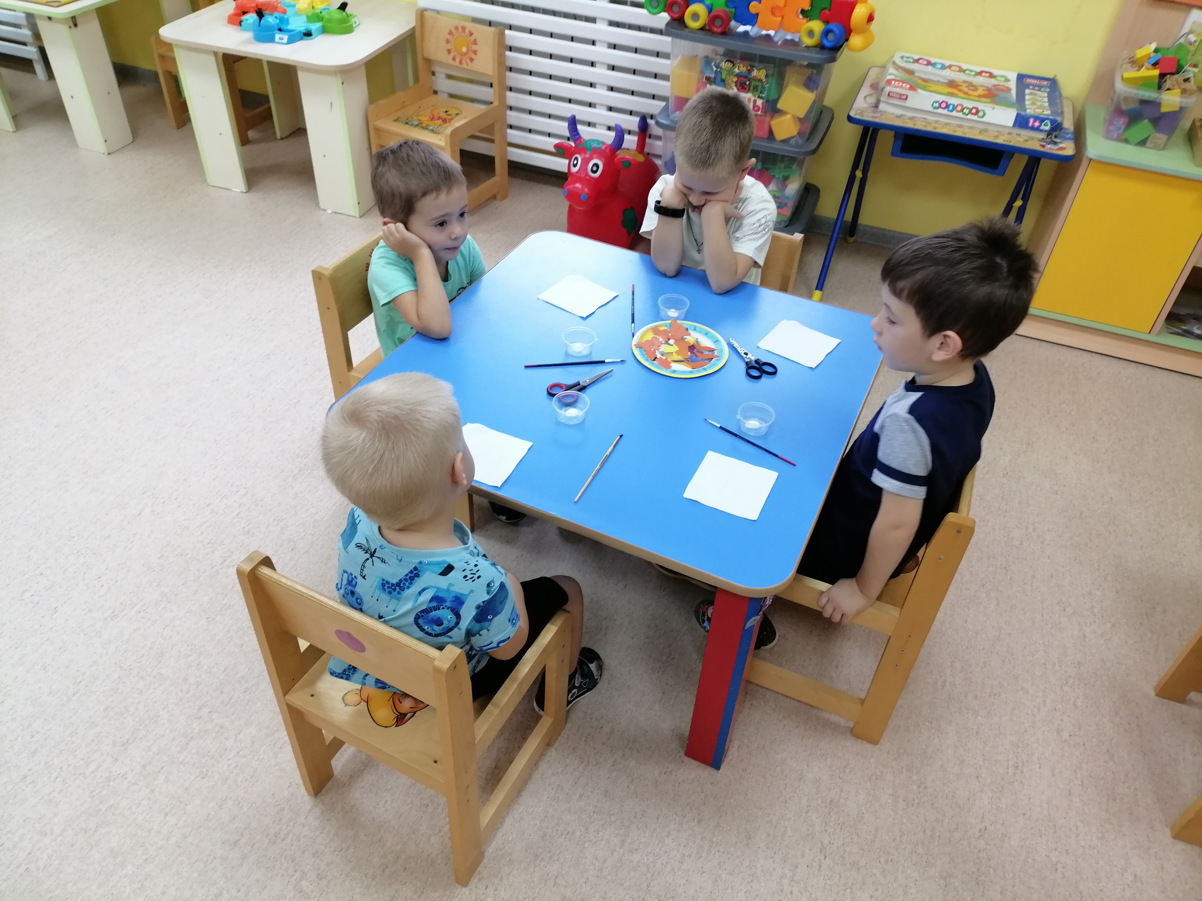
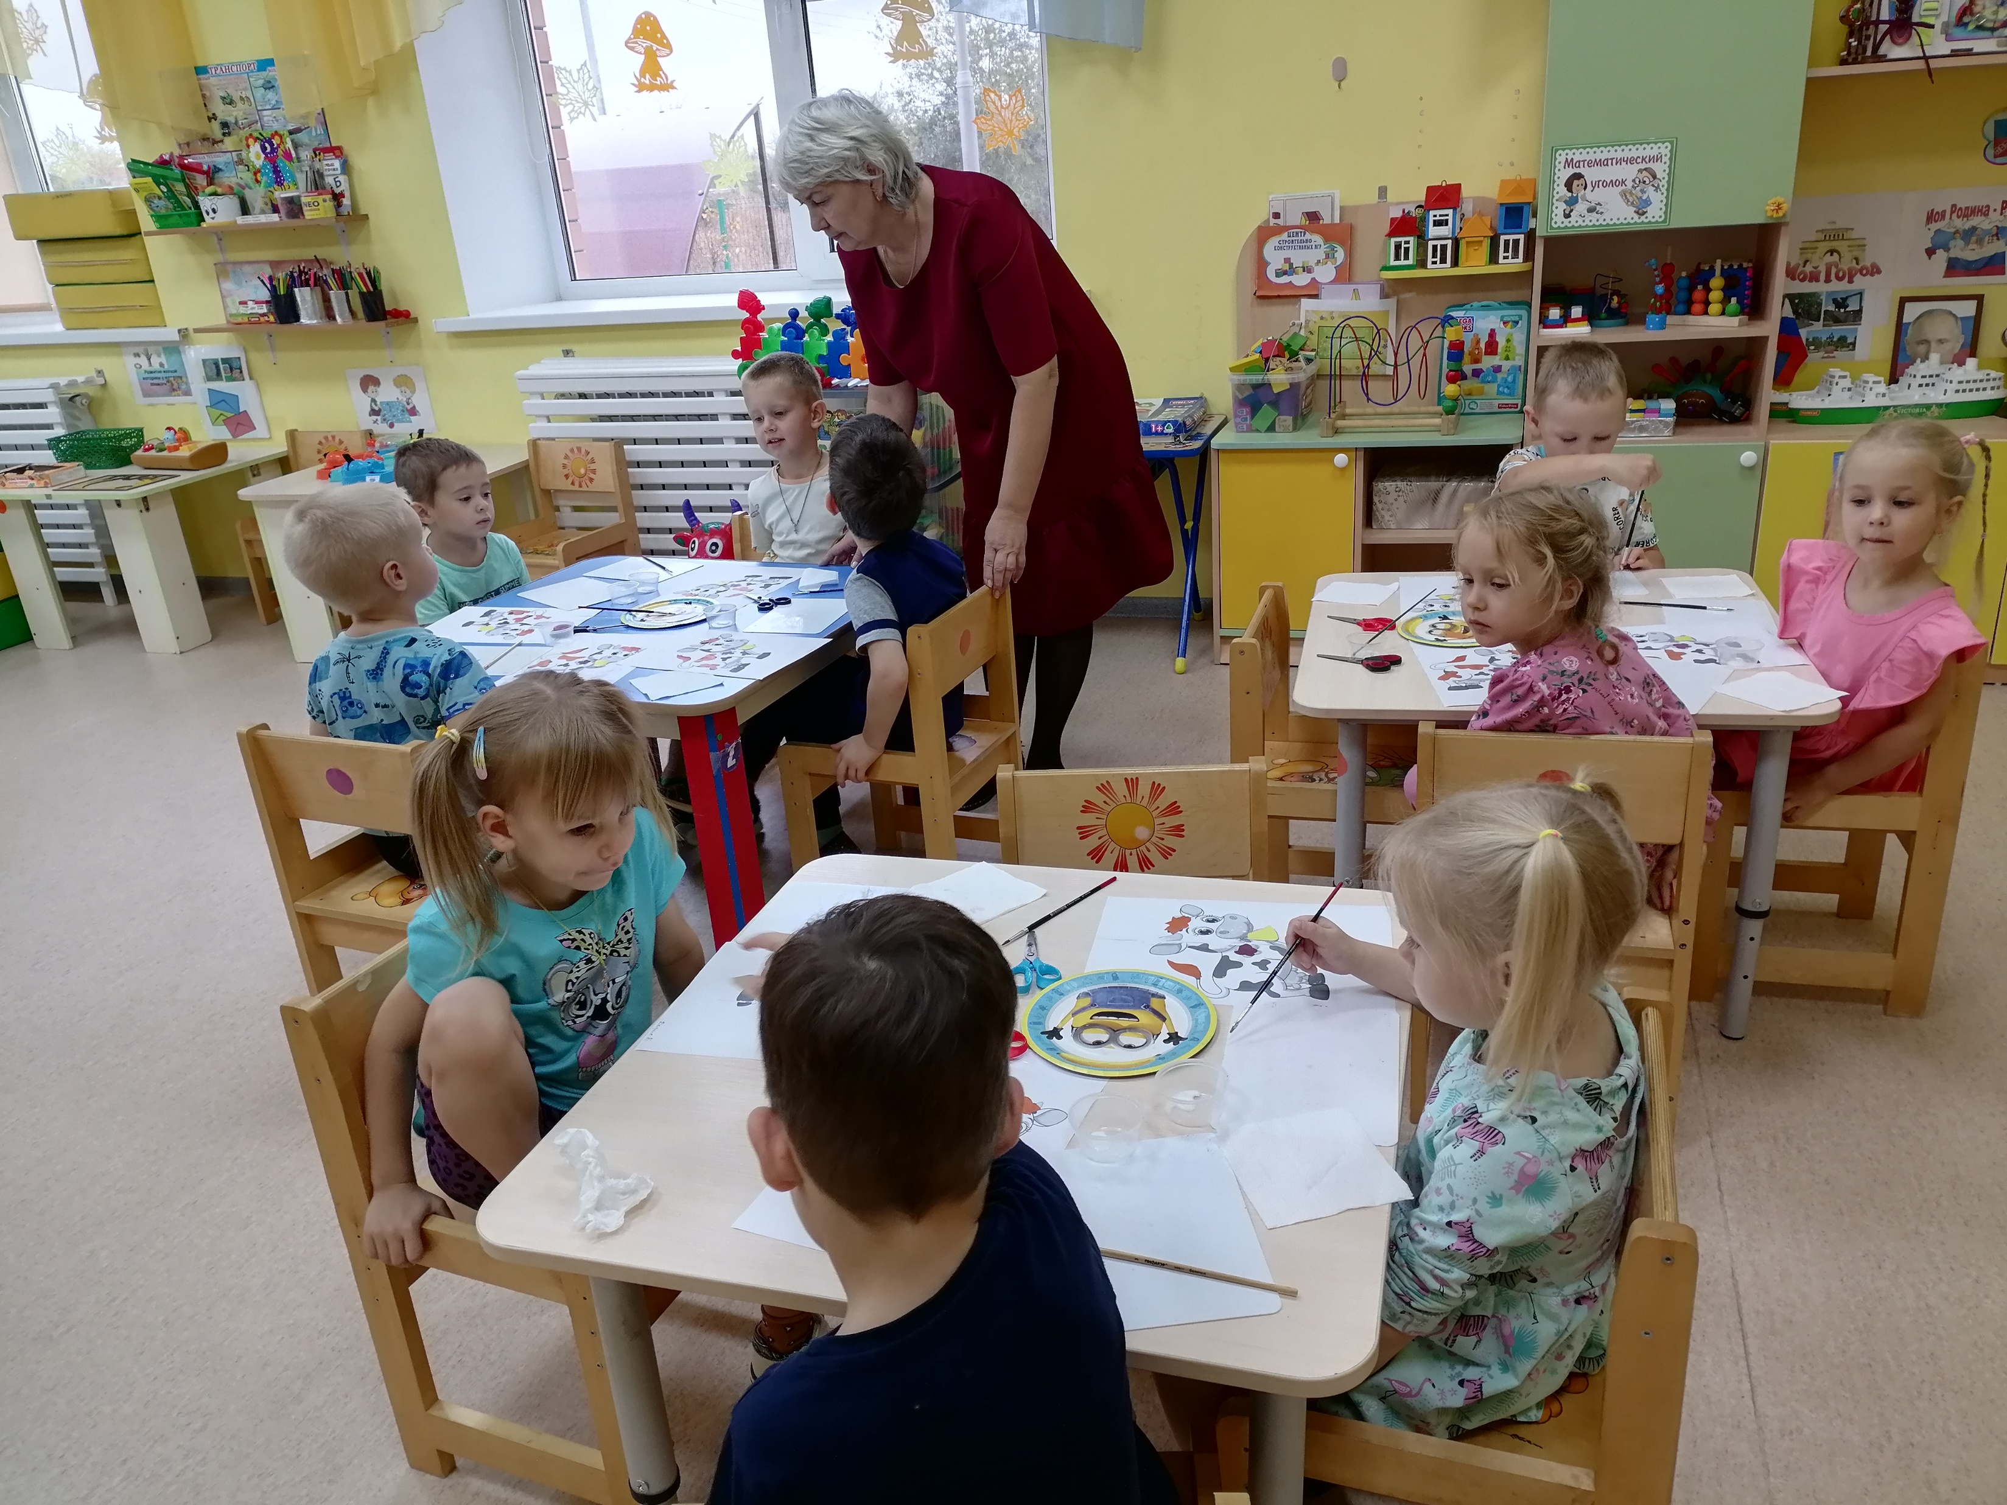
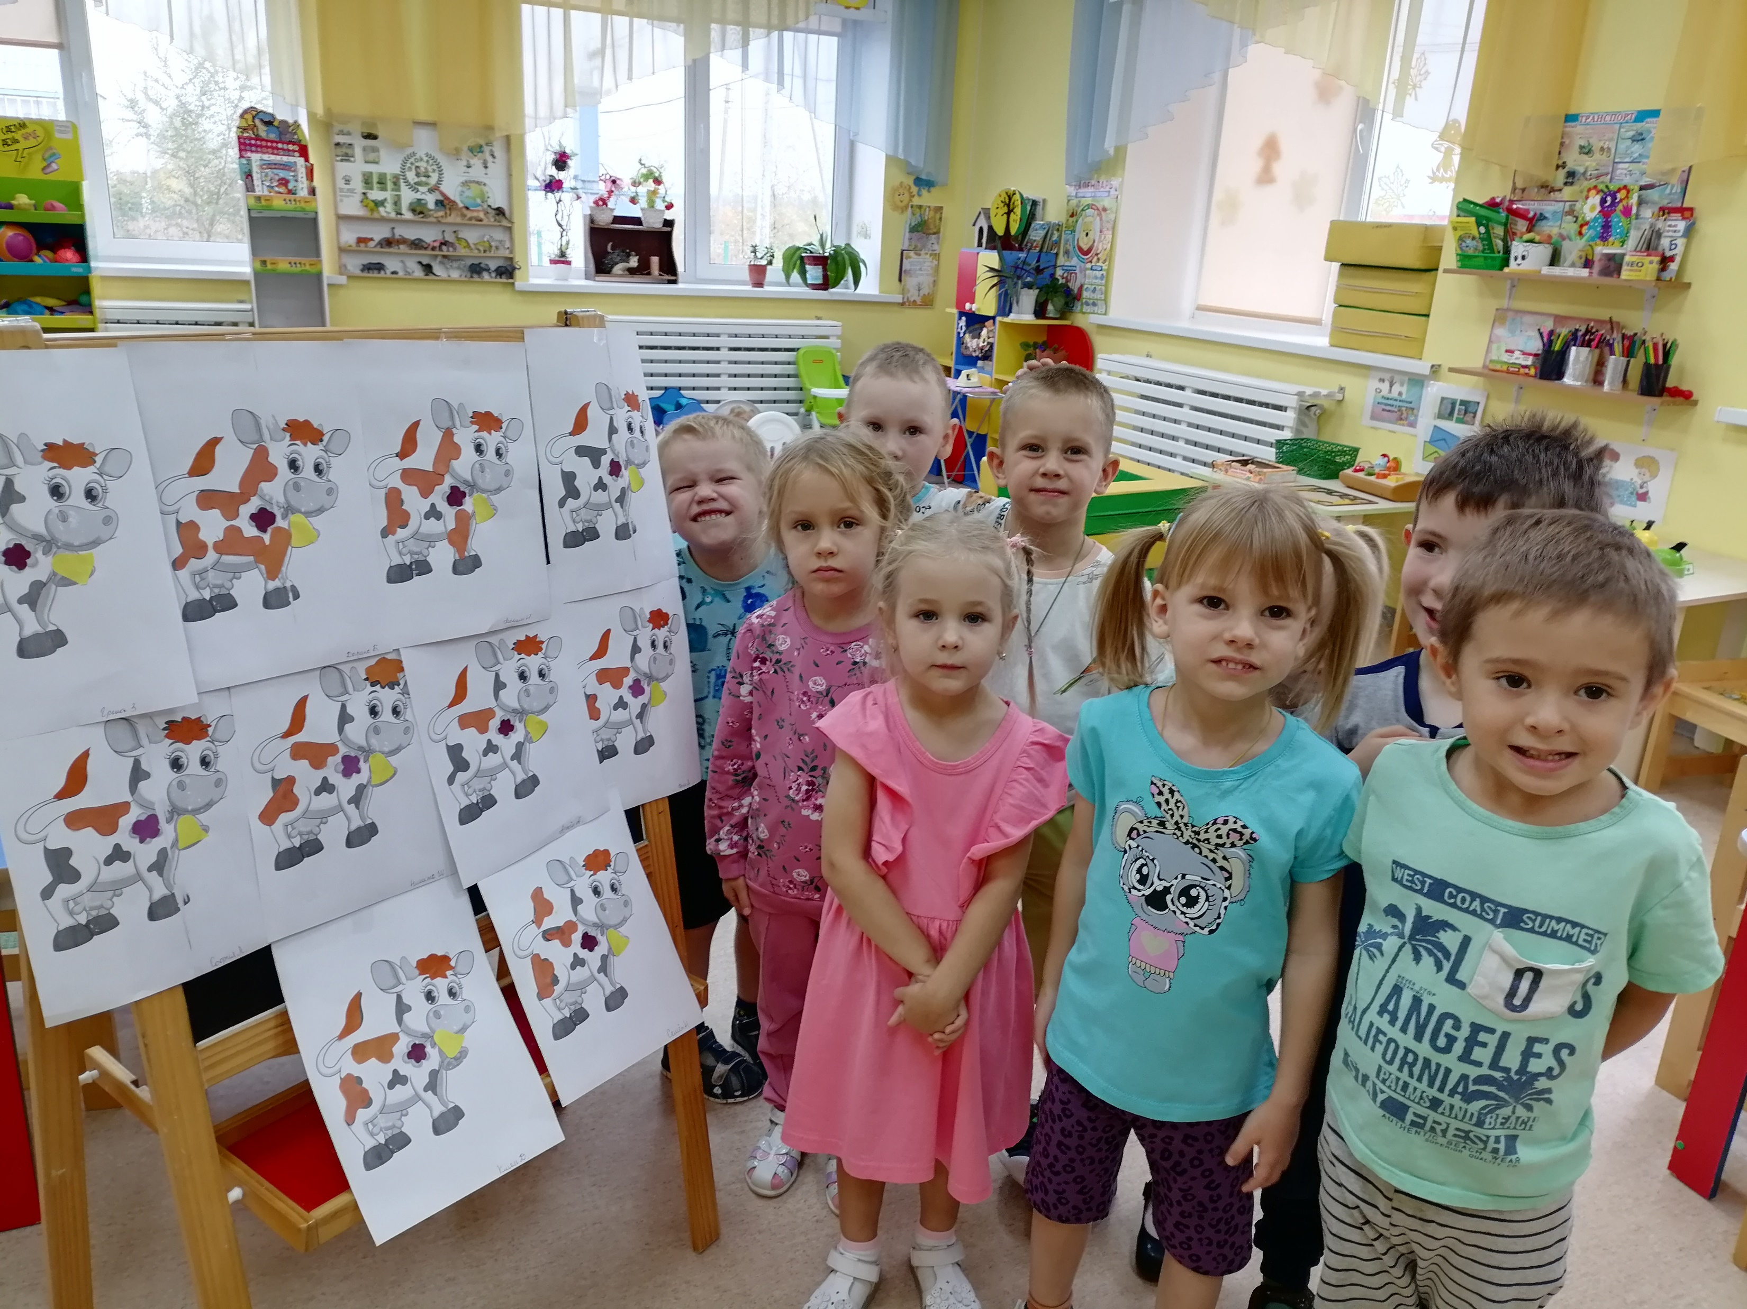

Slide 11
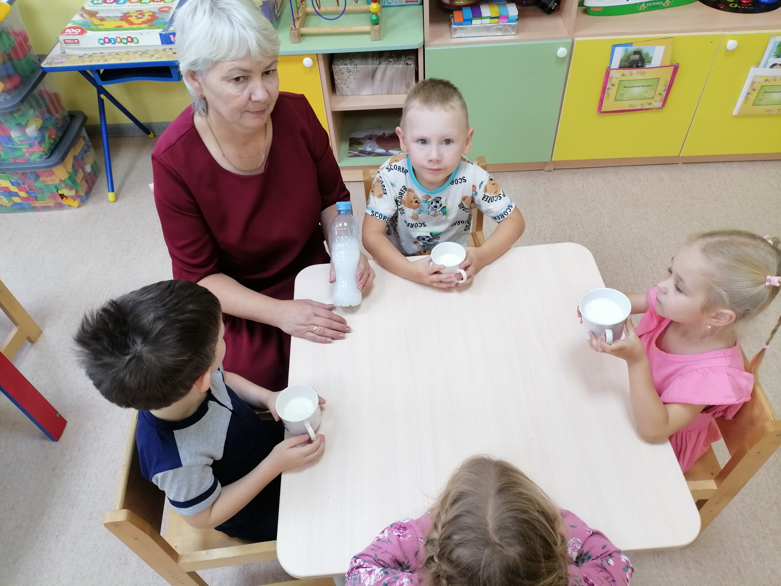
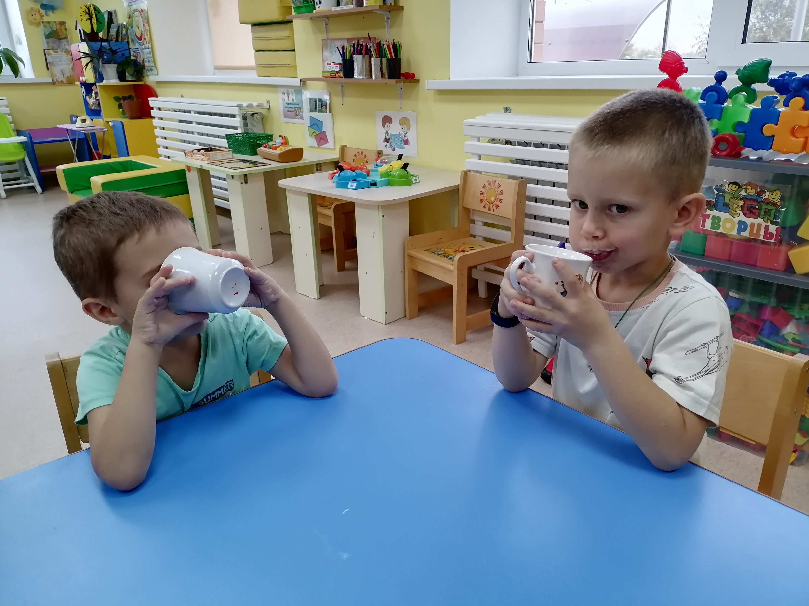
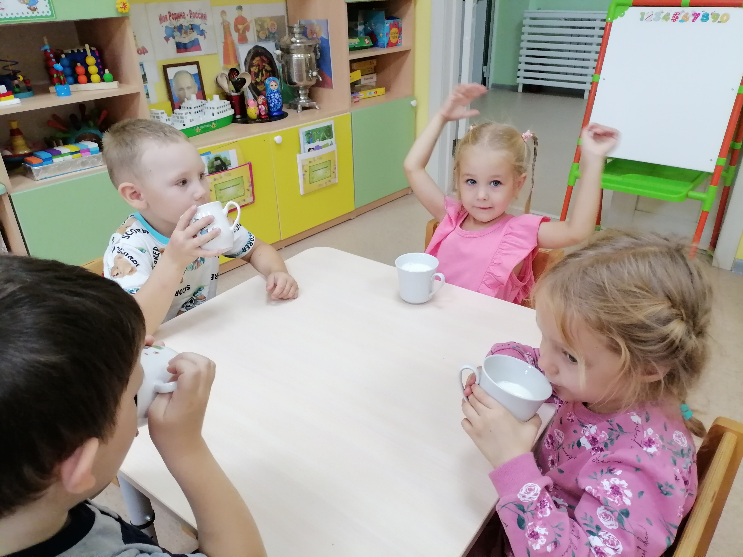

Slide 12
Спасибо за Внимание
Молоко полезно очень И для взрослых и ребят. Кашу, йогурт и сметану большой ложкою едят . В молоке полезных много витаминов и веществ . Знают папы , знают мамы , Знают дети без рекламы быть здоровым так легко пейте чаще молоко.

